Slide 1
La pêche au thon
Cadre réglementaire
Matériel
Zone de pêche
Capture et débarquement
Après le débarquement
La pratique du CPAG

Slide 2
La pêche au thon
Cadre réglementaire
1 - La cadre européen :
Recommandation de l’ICCAT
Conseil européen et commission européenne
Politique commune de la pêche
Le thon : programme pluriannuel de rétablissement des stocks de thon rouge dans l’Atlantique Est et Méditerranée.
Pêche sous quota européen.
Régime communautaire de contrôle.

Slide 3
La pêche au thon
Cadre réglementaire
2 – cadre national
Répartition du quota français entre pêche professionnelle et pêche de loisir (1% du quota professionnel).
Une consultation publique annuelle sur le projet d’arrêté (de mi-février à mi-mars).
Un arrêté annuel précisant les conditions d’exercice de la pêche de loisir réalisant des captures de thon rouge dans la cadre du plan pluriannuel de gestion du thon rouge dans l’Atlantique Est et Méditerranée pour l’année de référence.
Un avis relatif aux conditions de dépôt de demande d’autorisation et de débarquement dans le cadre de la pêche de loisir du thon rouge pour l’année de référence.
Pour 2021(comme chaque année), le Ministère de la mer publie au JO un arrêté et un avis divers :
- Arrêté du 18 mars 2021(JO du 20/02/2021)
- Avis Divers (JO du 20/03/2021)

Slide 4
La pêche au thon
Le processus d’autorisation
Qui peut pêcher le thon rouge : les navires battant pavillon français et les navires immatriculés dans l’UE.
La pêche est interdite aux navires de pavillon d’un État tiers à l’UE.
1 – Formuler une demande à la DIRM compétente pour la région où est immatriculé le bateau.
2 – Respecter les délais de demande : entre mi-mars et fin mai.
3 – L’autorisation, donnée par le ministère de l’agriculture et de l’alimentation, est accordée pour le bateau.
4 – Cette autorisation précise les dates de pêche et les dates où seule la pêche en pêcher-relâcher est autorisée et les dates où la capture, la détention et le débarquement sont autorisés :
Pour 2021 : pêche au thon : du 01/06/2021 au 15/11/2021 (no-kill) et
Capture, détention et débarquement : - du 04/07/2021 au 30/08/2021
- du 14/09/2021 au 02/10/2021
Pour les navires de l’UE autre que les pavillons français, seule la pratique de pêcher-relâcher est autorisée.

Slide 5
La pêche au thon
Le processus d’autorisation
5 – La pêche en pêche-relâcher : détention du poisson à bord interdite
6 – La capture, la détention et le débarquement :
Marquage du thon dès sa capture en enserrant la queue du thon sans jeu, et entaillage de la bague pour dater le jour et le mois de la capture. Le thon débarqué doit être soit entier soit eviscéré et permettre sa mesure en longueur fourche.
7 – Obligation de déclaration : dans un délai impératif de 48 heures suivant le débarquement à FranceAgrimer. Adresser le formulaire de capture et une copie à la FNPP.
8 – Bagues non utilisées : renvoi pour 2021 avant le 31/10/2021 à FranceAgrimer entières et non être altérées.
9 – Suivi des captures : Chaque fédération adresse à la DPMA les données de captures pour la période du
- 03/07/2021 au 29/08/21/2021 : chaque semaine
- 13/09/2021 au 01/10/2021 : chaque jour
pour assurer le suivi des quotas par FranceAgrimer.
10 – Déclaration du pêcheur : taille et poids du thon capturé, détenu et débarqué.

Slide 6
La pêche au thon
La Fédération Nationale de la Plaisance et des Pêches en mer
Pour chaque campagne de thon, retourner à la FNPP l’engagement du président :
Nombre d’adhérents ;
Nombre d’adhérents FNPP ;
Nombre de pêcheurs déclarant pêcher le thon ;
Nombre de bateaux ayant fait l’objet d’une demande d’autorisation ;
Nombre total de bateaux dans le club.
Le club reçoit de la FNPP les consignes pour la campagne de pêche dont :
- le nombre de bagues ;
- le quota en poids du club.

Slide 7
La pêche au thon
Les bagues 2021
Au total 6580 bagues :
3 300 : FNPP
2 120 : FNPM
550 : FFPS
290 : COMPA (charters de pêche)
160 : FFESSM
110 : pêcheurs non adhérents à une fédération dont 74 : DIRM Méditerranée
12 : DIRM Sud Atlantique
12 : DIRM Nord Atlantique Manche Ouest
12 : DIRM Manche Est Mer du Nord
50 : FNPSA

Slide 8
La pêche au thon
Matériel
Une canne : 2 types de cannes – canne pour lancer-ramener : 2,50 m / 100-200 g ou canne pour pêche au poser avec broumé
Un moulinet : Penn Slammer III 8500 type frein réglé à 10/13 kg
Tresse : 8 brins – 300 m – 113 lb
Bas de ligne : 170/100ème 170 lb longueur : 30 m
Emerillon : taille 1 – 500 lb
Anneau brisé : taille 8 – 150 lb
Bague : diamond ring 260 lb
Leurre : popper (Feed 175mm – 87 gr) , jigg
Hameçon : 8/0
Savoir faire des nœuds spécifiques : nœud FG
Pince à thon
Lasso
Baudrier
Pince dégorgeoir

Slide 9
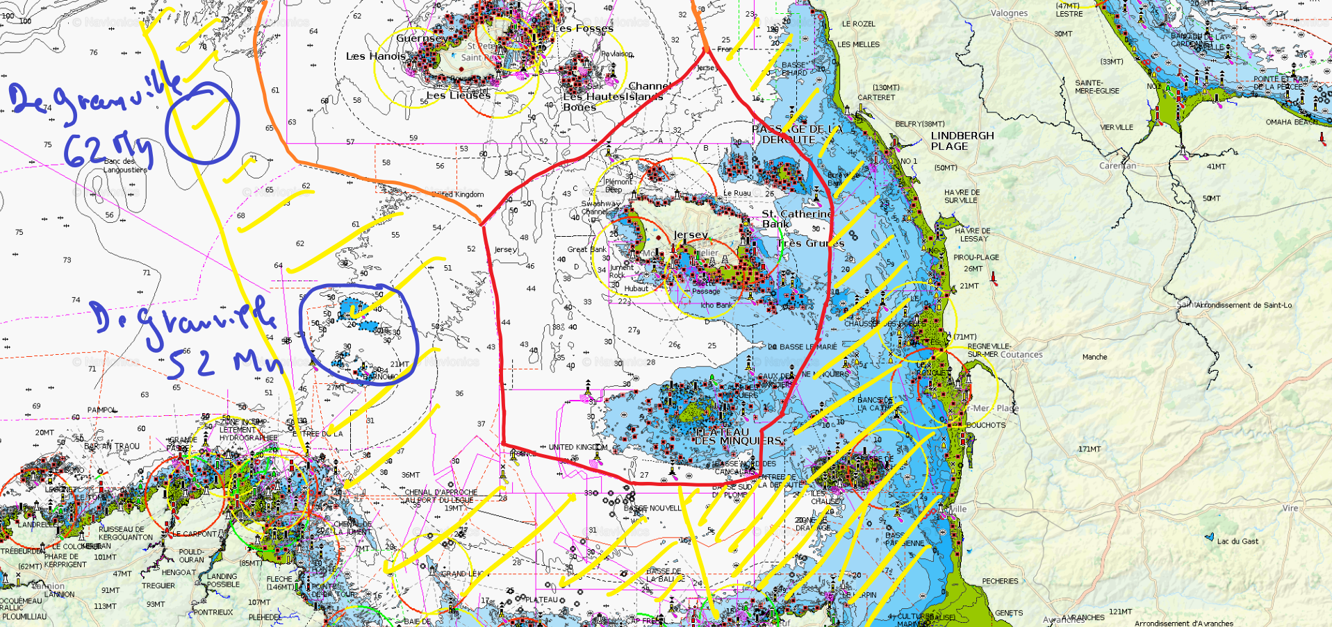
La pêche au thon
Zone de pêche
Avertissement : la pêche au thon est interdite dans les eaux des îles anglo-normandes ainsi que la détention de thon à bord des navires.

Slide 10
La pêche au thon
Capture et débarquement
Taille minimale à respecter : 1,15 m ou 30 kg – compter ½ heure de combat par 30 kg.
Dès la touche :
Informer les autres bateaux de la prise ;
Relever toutes les lignes ;
Equiper le pêcheur du baudrier ;
Le sécuriser pour la remontée de la ligne et du poisson ;
Le relayer en cas de fatigue ;
Guider le pilote du bateau pour les manœuvres du bateau en fonction des réactions du thon ;
Amener le thon le long du bateau pour le remonter à bord ;
Le tenir avec la pince à thon ;
Le mesurer pour vérifier la taille minimale ;
Marquer le poisson avec la bague ;
Prévenir les bateaux accompagnateurs de la capture et de la mise à bord.

Slide 11
La pêche au thon
Après le débarquement
Organiser avant la sortie de pêche le retour avec un thon à bord :
Savoir où entreposer le thon (local muni d’une chambre froide) ;
Organiser la découpe du poisson ;
Faire des parts ;
Empaqueter ;
Stocker les paquets et faire le partage.

Slide 12
La pêche au thon
La pratique du CPAG
Les autorisations :
Campagne de thon 2020 : 7 bagues et quota poids de thon à 60 kg (15 bateaux)
Campagne de thon 2021 : 12 bagues et quota de poids de thon à 150 kg (35 bateaux)
Une campagne de communication auprès des adhérents ;
Une information lors des inscriptions pour les propriétaires de bateau ;
Une réunion d’information lors de la réception des autorisations ;
Délivrance des bagues uniquement par sortie ;
Définition d’un principe de répartition d’un thon lors d’une capture ;
Organiser le débarquement, la mise en chambre froide, la découpe et l’empaquetage des morceaux ;
Achat de matériel (pince, lasso …) et mise à disposition des pêcheurs.

